Slide 1
制御理論 第3回
柚木克之

Slide 2
前々回に話したこと
制御工学が細胞生物学の道具となる例
  Chemotaxis
バネ・ダッシュポット系と2階微分方程式
  固有方程式
  ラプラス変換は固有方程式の拡張である
ラプラス変換がなぜ重要か
  t領域ではなくs領域で設計する
  微分方程式が簡単に解ける
  伝達関数
伝達関数
  制御工学の中心概念
  強制振動による振幅と位相のズレは伝達関数で書ける
ラプラス変換の演習

Slide 3
今日取り上げる内容
ラプラス変換
  定理いろいろ
  インパルス応答
  調和振動(sin,cos)
  応用: 表を見るだけで微分方程式が解ける
Chemotaxis もっと詳しく
  閉ループと積分制御は重要

Slide 4
4.4 Some Properties of … (pp.75)
t-領域からs-領域への写像
  x(t) → X(s), f(t) → F(s)
線形性
  積分に線形性が成り立つ
  ラプラス変換も線形
    a₁x₁(t)+a₂x₂(t) → a₁X₁(s) + a₂X₂(s)

Slide 5
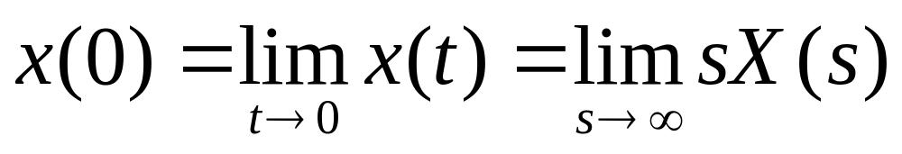
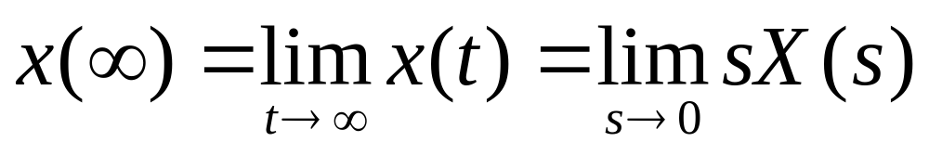
4.4 Some Properties of … (つづき)
3と4は先々週やったので省略
5 初期値の定理
6. 最終値の定理 (より深遠)

Slide 6
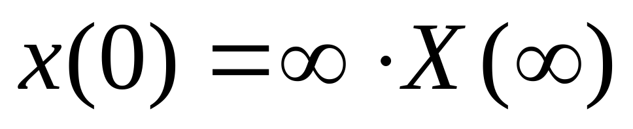
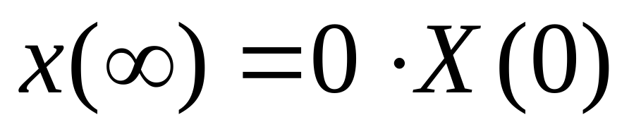
初期値の定理・最終値の定理
数学的には不正確だが、覚えるのに便利なイメージ
ラプラス変換のご利益 その1
  無限時間後に系が落ち着く先がわかる

Slide 7
ラプラス変換で微分方程式を解く
ラプラス変換のご利益 その2
  積分なしで微分方程式が解ける
TABLE 4.1 のラプラス変換表を使う

Slide 8
Chemotaxis Pathway of E. coli
CH₃
W
R
A
A
B
Y
Y
CheA: His キナーゼ
CheB: 脱メチル化酵素
CheR: メチル化酵素
CheW: アダプター
CheY: 鞭毛モーター調節因子
CheZ: フォスファターゼ
Pi
Z

Slide 9
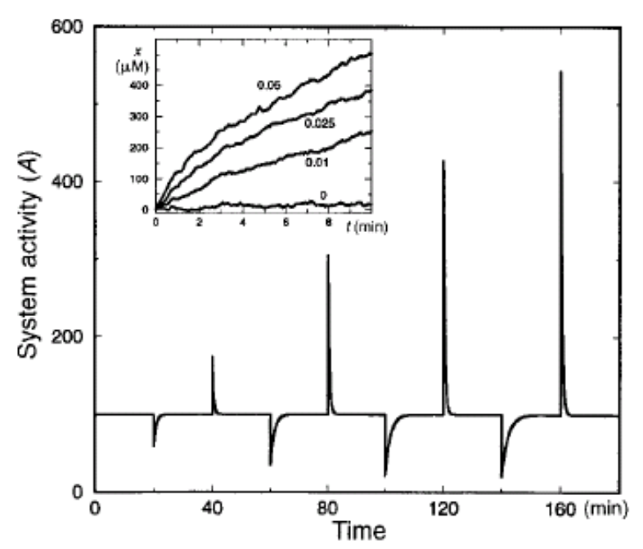
Perfect Adaptation
栄養源の方向を向くには
  Tumbling 頻度を変えている
濃度一定の場におけるTumbling 頻度
  一定
  誘引分子濃度に非依存
濃度を変化させたときのTumbling 頻度
  一時的に変化する
  が、元の値に戻る (Adaptation)
Barkai and Leibler (1997) Nature

Slide 10
制御理論の立場から考える
Perfect Adaptation の作り方
  パラメータを厳密に合わせる (無機材料製の機械向き)
  システムの構造 (タンパク質製の機械に向き)
入力に関わらず出力を一定に保つ構造
  設計法: 積分フィードバックが定番
  閉ループ系が「安定」でさえあればよい (安定性は5章)
ここでの入出力
  入力: 誘引物質濃度
  出力: CheAの活性 (→ CheYリン酸化 → tumbling)

Slide 11
著者らの問いと結論
「Chemotaxisに閉ループはあるか？」
  ある。ただし条件付き。
  4つの条件 (pp.4650 第2パラグラフ)
積分制御以外でもAdaptationは起きるか？
  積分なしに起きない。(pp.4651 第3パラグラフ)
  このケースではP,I,DのIが特に大事

Slide 12
制御工学の神髄はバネにあり
全てのシステム(black box)をバネとして抽象化
外力を加え、バネの振動の変化を見る
  振幅|G(iw)|倍、振動数+arg[G(iw)]
  バネの性質を知る
バネ(システム)が安定かどうか
  自由振動が安定か調べればよい (特性多項式)
  ヤコビアンの行列式、トレースと一緒!!
伝達関数
  分母がバネ(システム)、分子が外力 → 運動方程式が復元できる

